Slide 1
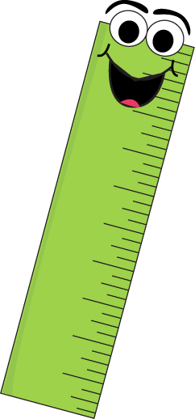
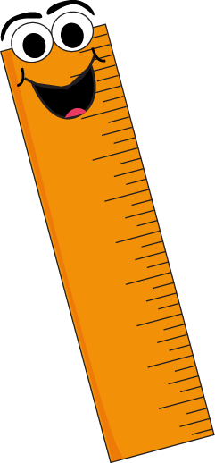
Мјерење дужи, упоређивање, дужина дужи
и изломљене линије

Slide 2
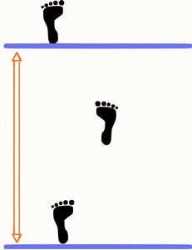
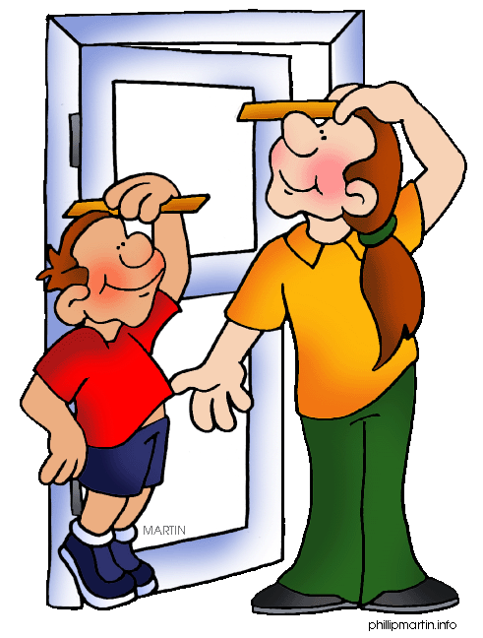
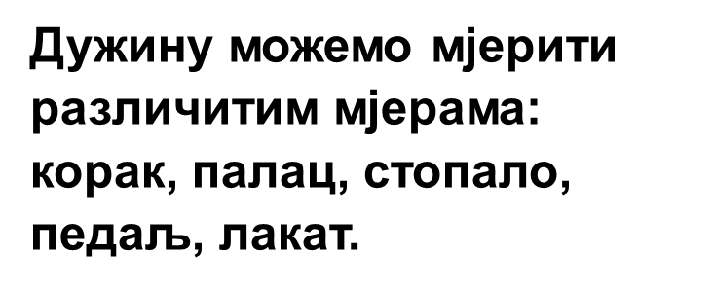
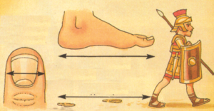
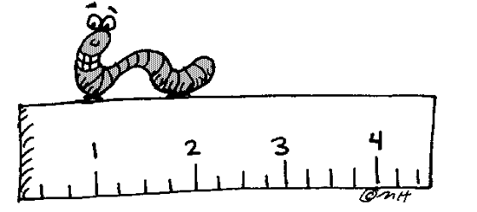
Постоје мјерне јединице које се користе свуда: МЕТАР, ДЕЦИМЕТАР, ЦЕНТИМЕТАР.
Основна јединица за мјерење дужине је МЕТАР (m)

Slide 3
1m = 10dm
1m = 100cm
1dm = 10 cm
1cm = 10mm
МИЛИМЕТАРР
ДЕЦИМЕТАР
Мања мјерна јединица за дужину од дециметра је ЦЕНТИМЕТАР.
ЦЕНТИМЕТАР
Мања мјерна јединица од центиметра је МИЛИМЕТАР.
Мања мјерна јединица за дужину од метра је ДЕЦИМЕТАР.
Мања мјерна јединица за дужину од центиметра
је МИЛИМЕТАР.

Slide 4
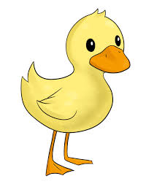
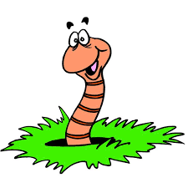
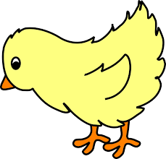
Ко је прешао дужи пут, пиле или паче?
5m
6m
5m + 3m +6m = 14m
3m
9m
5m
5m + 9m +2m = 16m
2m
Дужи пут је прешло пиле.

Slide 5
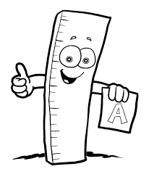
Колико је дужи на слици?
O
B
E
A
На слици има 6 дужи.
То су дужи: AO, AB, AE, OB, OE, BE.

Slide 6
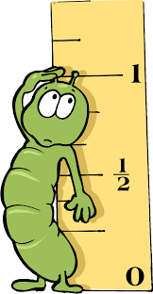
Изрази дате дужине другим јединицама мјере:
m
3 m = dm
40 dm = m
7dm = cm
30
4
70
3 m 7 dm = dm
dm
37
cm

